Slide 1
AZ-400.00 Module 19: Validating Code Bases for Compliance

Slide 2
Lesson 01: Module overview

Slide 3
Module overview
Lesson 4: Integrating license and vulnerability scans
Lesson 1: Module overview
Lesson 2: Open-source software
Lesson 5: Lab
Lesson 3: Managing security and compliance policies
Lesson 6: Module review and takeaways

Slide 4
Learning objectives
After completing this module, students will be able to:
Describe the potential challenges with integrating open-source software
Inspect open-source software packages for security and license compliance
Manage organizational security and compliance policies
Integrate license and vulnerability scans into build and deployment pipelines
Configure build pipeline to access package security and license ratings

Slide 5
Lesson 02: Open-source software

Slide 6
How software is built
Software based 80% on components:
Internal teams
Commercial 3rd party
Open-source community
Quase todos os softwares hoje em dia usam software de código aberto de alguma maneira, forma ou forma

Slide 7
What is open-source software?
Software de código aberto é um tipo de software de computador em que o código-fonte é lançado sob uma licença na qual o detentor dos direitos autorais concede aos usuários os direitos de estudar, alterar e distribuir o software para qualquer pessoa e para qualquer finalidade
https://en.wikipedia.org/wiki/Open-source_software

Slide 8
Corporate concerns with open-source software components
Are of low quality:
Isso afetaria a capacidade de manutenção, confiabilidade e desempenho da solução geral
Have no active maintenance:
O código não evoluiria com o tempo ou seria alterável sem fazer uma cópia do código-fonte, efetivamente bifurcando-se da origem
Contain malicious code:
Todo o sistema que inclui e usa o código ficará comprometido. Potencialmente, toda a infraestrutura e TI da empresa é afetada
Have security vulnerabilities:
A segurança de um sistema de software é tão boa quanto sua parte mais fraca. Usar o código-fonte com vulnerabilidades torna todo o sistema suscetível a ataques de hackers e uso indevido
Have unfavorable licensing restrictions:
O efeito de uma licença pode afetar toda a solução que usa o software de código aberto

Slide 9
Open-source licenses
According to the open-source definition of OpenSource.org a license should not:
Discriminar contra pessoas ou grupos
Discriminar contra campos de atuação
Seja específico para um produto
Restringir outro software

Slide 10
Common open-source licenses
Restritiva
ATTRIBUTION
BSD
MIT
Apache
DOWNSTREAM
MPL
EPL
MS-RL
COPYLEFT
GPL
LGPL
AGPL
Permissivo

Slide 11
License implications and ratings
O uso de um pacote implica os seguintes requisitos de licença:
O tipo de licença pode ter um impacto alto, médio ou baixo no software distribuído, incluindo-o
A classificação da licença indica o impacto do uso de pacotes:
Compliancy
Intellectual property
Exclusive rights

Slide 12
Lesson 03: Managing security and compliance policies

Slide 13
Inspecting and validating code bases for compliance
There are many aspects to building and deploying secure applications
Problema de conhecimento geral
O código é criado corretamente e implementa com segurança os recursos necessários, e precisamos ter certeza de que os recursos foram projetados com segurança em mente em primeiro lugar
Está em conformidade com as regras e regulamentos que é necessário cumprir

Slide 14
Planning to implement OWASP Secure Coding Practices
Comece com práticas de codificação seguras
Open Web Application Security Project (OWASP) – Uma organização de caridade global focada em melhorar a segurança do software
OWASP publica regularmente um conjunto de Secure Coding Practices
Notes:
See http://owasp.org

Slide 15
Inspecting and validating code bases for compliance
BinSkim é uma ferramenta de análise estática que verifica arquivos binários
OWASP Zed Attack Proxy Scan é um scanner de aplicativo da web de código aberto para testadores de penetração profissionais
Notes:
For more information, you can see:
Fortify - https://marketplace.visualstudio.com/items?itemName=fortifyvsts.hpe-security-fortify-vsts
Checkmarx CxSAST - https://marketplace.visualstudio.com/items?itemName=checkmarx.cxsast
OWASP Zed Attack Proxy Scan - https://marketplace.visualstudio.com/items?itemName=kasunkodagoda.owasp-zap-scan
BinSkim - https://blogs.msdn.microsoft.com/secdevblog/2016/08/17/introducing-binskim/

Slide 16
Discussion: Security policy tooling
O Azure DevOps pode ser integrado a uma ampla variedade de ferramentas existentes que são usadas para verificar a política de segurança durante as compilações
Quais ferramentas de política de segurança você usa atualmente?
O que você gosta ou não gosta nas ferramentas?

Slide 17
Lesson 04: Integrating license and vulnerability scans

Slide 18
Implement continuous security validation
Coding
Build
QA & security
Production
$80/defect
$240/defect
$960/defect
$7,600/defect
Source: Ponemon Institute Research
Reduza o custo movendo DevSecOps para a esquerda
Use ferramentas e processos automatizados para identificar problemas

Slide 19
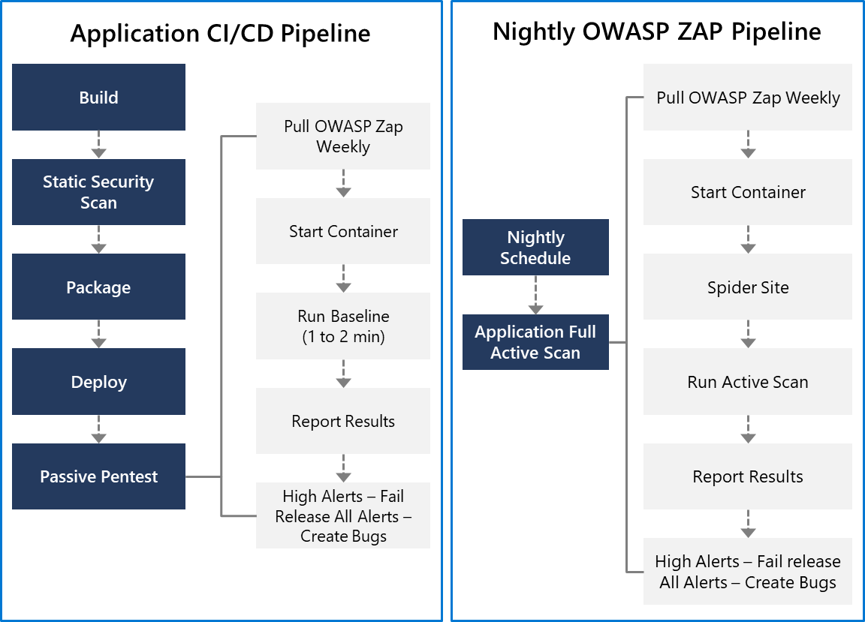
OWASP ZAP penetration testing
OWASP ZAP pode ser usado para teste de penetração
O teste pode ser ativo ou passivo
Faça uma varredura baseline rápida para identificar vulnerabilidades
Realizar varreduras noturnas mais intensas

Slide 20
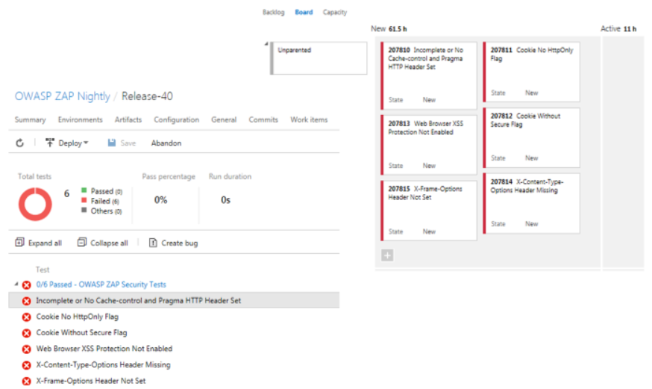
OWASP ZAP results and bugs
OWASP ZAP fornece um relatório com os resultados
e bugs
Use uma abordagem holística e em camadas para a segurança

Slide 21
Tools for assessing package security and license rating
Approach 1: Verificar repositório de artefato centralizado
Approach 2: Ferramentas durante a construção no pipeline
Tool | Type
Artifactory | Artifact repository
SonarQube | Static code analysis tool
White Source(Bolt) | Build scanning

Slide 22
SonarCloud
SonarQube:
- Plataforma aberta para gerenciar a qualidade do código
- Investimentos conjuntos com a Microsoft
- Grande variedade de linguagens de programação suportadas
Versão hospedada na nuvem: SonarCloud

Slide 23
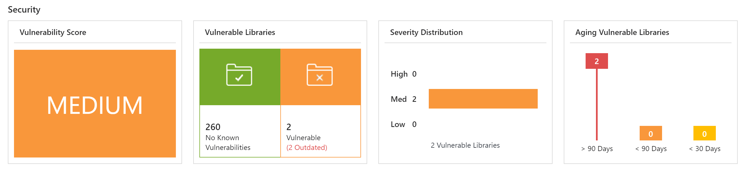
Interpret alerts from scanning tools
Report Contains:
Vulnerabilidades de segurança
Riscos de licença e conformidade
Bibliotecas desatualizadas
Aspects to keep in mind:
Falso-positivo
Barra de bug de segurança

Slide 24
CodeQL in GitHub
Action:
Steps:
Trata o código como dados consultáveis
Consultas de análise padrão ou personalizadas
Crie um banco de dados CodeQL (com base no código)
Execute consultas CodeQL no banco de dados
Interprete os resultados
CodeQL CLI or CodeQL for Visual Studio Code

Slide 25
GitHub Dependabot alerts and security updates
Check for updates
Alerts
Automated pull requests
Review and triage

Slide 26
Lesson 05: Lab

Slide 27
Managing technical debt with SonarQube and Azure DevOps
Lab overview:
In this lab, you will learn how to setup SonarQube on Azure and integrate it with Azure DevOps.
Objectives:
Provision SonarQube server as an Azure Container Instance from the SonarQube Docker image
Set up a SonarQube project
Provision an Azure DevOps Project and configure CI pipeline to integrate with SonarQube
Analyze SonarQube reports
Duration:
Notes:
The labs are updated on a regular basis. For the latest information please visit:
https://microsoftlearning.github.io/AZ400-DesigningandImplementingMicrosoftDevOpsSolutions/

Slide 28
Lesson 06: Module review and takeaways

Slide 29
What did you learn ?
Describe the potential challenges with integrating open-source software
Inspect open-source software packages for security and license compliance to align with corporate standards
Manage organizational security and compliance policies
Integrate license and vulnerability scans into build and deployment pipelines
Configure build pipeline to access package security and license ratings

Slide 30
Module review questions:
1
What issues are often associated with the use of open-source libraries?
2
How can an open-source library cause licensing issues if it is free to download?
3
What is open-source software?
Notes:
Q1 Answer: Bugs, security vulnerabilities, and licensing issues
Q2 Answer: Each library has usage restrictions as part of the licensing. These restrictions might not be compatible with your intended application use.
Q3 Answer: A type of software where users of code are permitted to study, change, and distribute the software. The open-source license type can limit the actions (such as sale provisions) that can be taken.

